Slide 1
Домашнее задание: §15, Написать сочинение на одну из тем
“В гостях у древнего грека”,
“На званном симпосиуме”.
Нарисовать или сшить собственные модели одежды (прически) древней гречанки или древнего грека.

Slide 2
Здесь написаны имена греческого происхождения:
Галина («тихая»); Ирина («мирная»);
Василий («царь»); Федор («божий дар»);
Ксения («гостеприимная»); Артем («здоровый»); Евгений («благородный»); Алексей («защитник»); Елена («солнечная»); Георгий («земледелец»);
Никита («победоносный»); Лариса («ласточка»); Александр («мужественный»); Андрей («храбрый»);
Анастасия («воскресшая»);Анфиса («цветущая»); Вероника («несущая победу»); Екатерина («чистая»); Григорий («бодрствующий»);
Денис («бог природы»); Евдокия («благословение»); Зоя(«жизнь»);Кирилл(«господин»)
;Николай(«побеждающий»); Софья(«мудрость»); Степан («венок»); Тимофей («почет»).
Выпишите из перечня те имена греческого происхождения, которые носят девочки и мальчики вашего класса.

Slide 3
Женские имена | Мужские имена
Какие качества в людях подчеркивают имена древнегреческого происхождения?
(Положительные качества, их достоинства?)

Slide 4
Прочитать и озаглавить:
«Афины не дали миру ни известных поэтесс, ни общественных деятельниц. Политическую жизнь Афин определяли мужчины.
У женщин свободы было меньше. Полноправными хозяевами они были в доме, а не в Народном собрании. Дома им подчинялись не только рабы, слуги, дети, но и мужья.
Росписи на вазах позволяют думать, что хотя их жизнь не столь активна и насыщенна, как у мужчин, но и не однообразна. Известно, что женщины занимались прядением, вышиванием, воспитанием детей (мальчики до семи лет находились дома, а девочки — до замужества). На вазах изображаются женщины , принимающие ванну, делающие себе макияж, примеряющие украшения новые одежды, головные уборы и т. п.
Рядовой афинянин был в быту неприхотлив. Он обходился самым необ - ходимым. Пищу в Афинах готовили только свободные. Рабы еду не готовили. Излюбленным и наиболее распространенным блюдом было рыбное. Рыбу употребляли во всех видах: («сыра накрошат, молоком зальют, зеленью припорошат»), соленую, маринованную, вареную, под соусом, в салате и пр. К рыбе давали ячменные лепешки, лук, чеснок, инжир, дыни, салат, оливки. Соус брали куском лепешки. Руки вытирали хлебом и бросали его собакам. Ели греки полулежа, расположившись на обеденных ложах».

Slide 5
Так о чём же
пойдёт речь
сегодня
на уроке?

Slide 6
Повседневная
жизнь
греков

Slide 7
Проблемное задание!
Что вам нравится и что не нравится в повседневной жизни греков?
Из каких источников ученые узнают о повседневной жизни греков?

Slide 8
Цели и задачи урока:
Знать:
Как можно больше о повседневной жизни греков:
Чем занимались?
Как проводили свободное время?
Что носили?
Чем питались?
Где и как жили?
Уметь:
Описывать жизнь и быт древних греков;
Находить необходимые сведения в различных
источниках;
Делать обобщающие выводы и подтверждать
их примерами;

Slide 9
Проблемное задание!
Дать определение
терминов
и объяснить
каким образом повседневная
жизнь греков была
связана с ними?

Slide 10
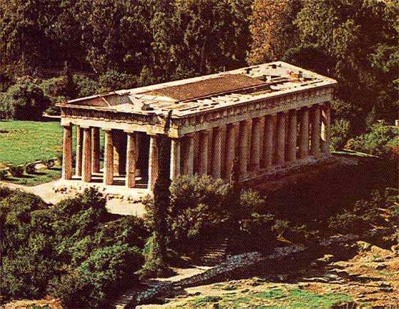
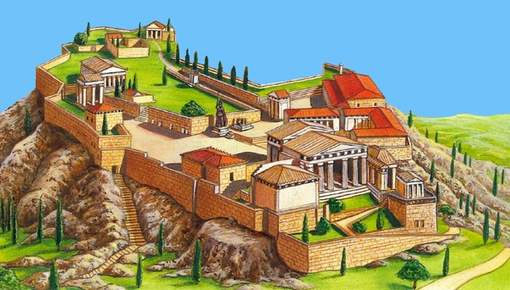
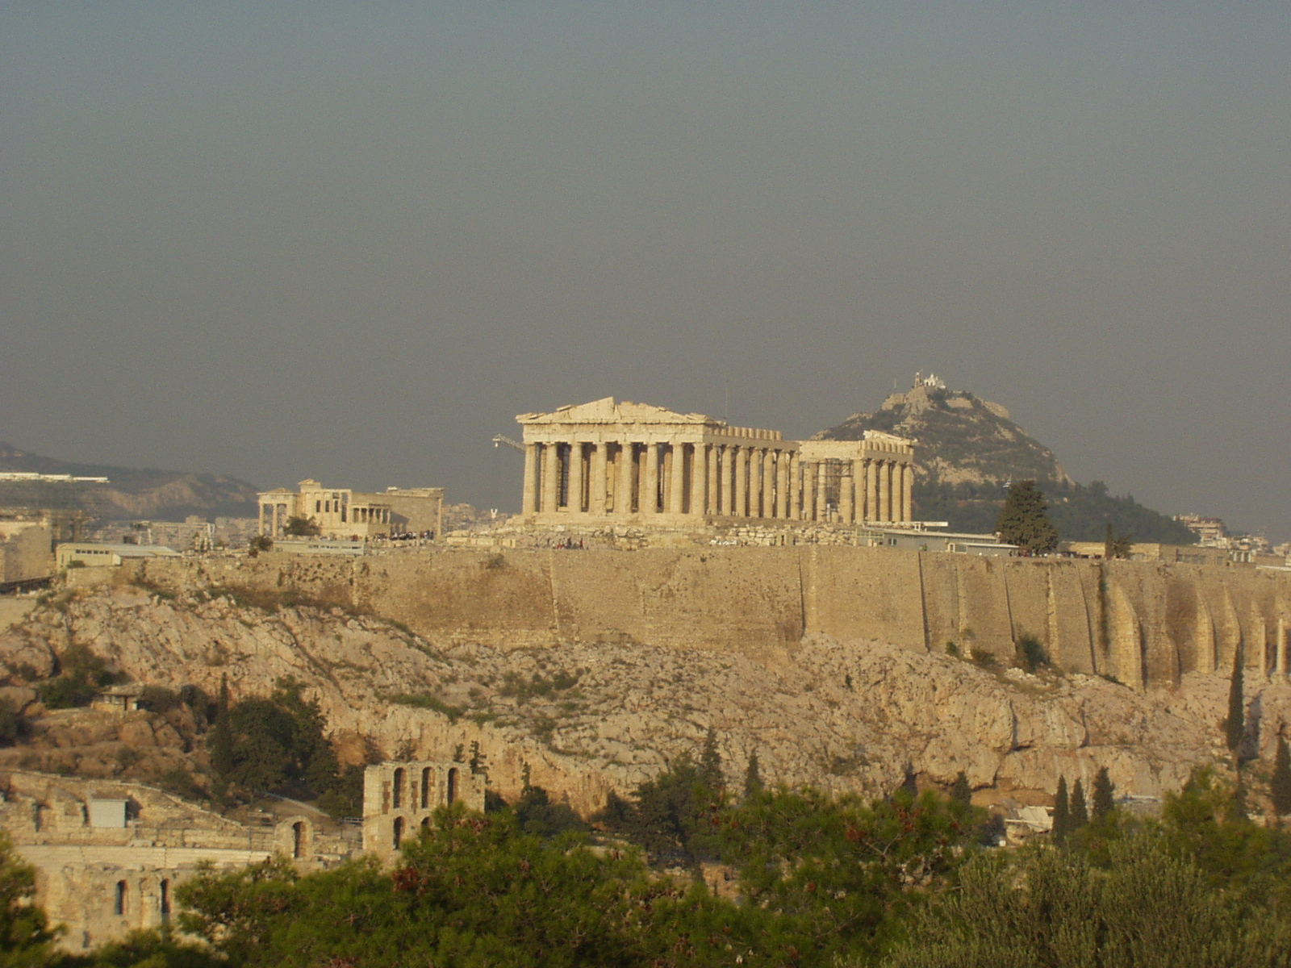
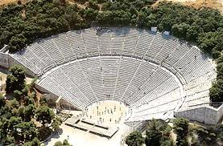
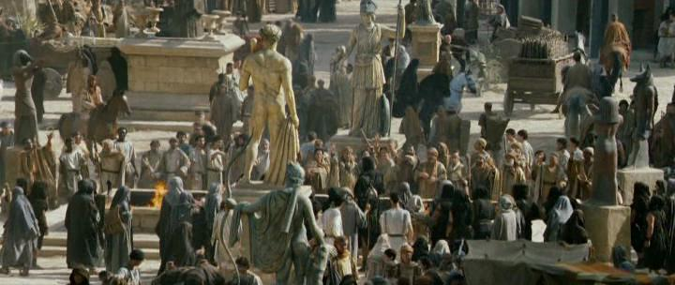
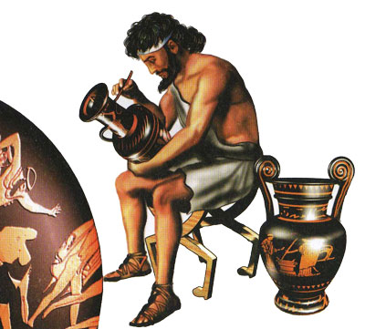
Загадочные картинки!

Slide 11
Проблемное задание!
Почему богатые граждане
предпочитали жить
за городом?
Стр.54

Slide 12
Физкультминутка

Slide 13
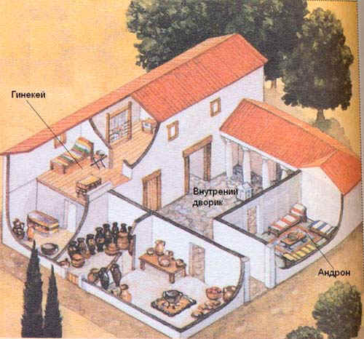
Типичный греческий дом строился из сырцового кирпича или камня, стены домов обычно облицовывались штукатуркой и окрашивались. Входные двери имели замки, которые были довольно больших размеров. Дом имел посредине внутренний дворик, куда открывались двери комнат. Через эти двери дом освещался и проветривался. Окон комнаты первого этажа не имели. Это помогало сохранить в доме жарким днём прохладу, но придавало улице мрачный вид. Во дворике стоял алтарь, где молились члены семьи и иногда был разбит небольшой сад. Водопровода не было, и поэтому воду рабы приносили из колодца.
Греческий дом делился на две части: АНДРОН - помещение для мужчин ГИНЕКЕЙ- помещение для женщин

Slide 14
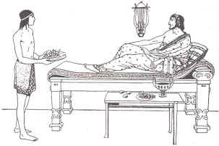
Столовая, где мужчины принимали гостей и устраивались пиры – СИМПОСИЙ. Обстановка в греческих домах была простой и удобной. Кресла и стулья были различных типов, с изогнутыми спинками и перемычкой, табуреты с вогнутыми ножками и складные. На СИМПОСИИ – праздничном ужине, пиршестве устраивавшимся для мужчин, гости лежали на ложах – КЛИНЕ (они были без спинки, с невысоким изголовьем, или со спинкой как у дивана, украшались скульптурой) и наслаждались изысканной пищей.

Slide 15
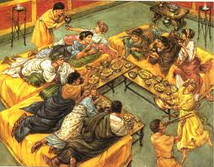
Рабы подавали им кушанья, а танцоры, музыканты и акробаты развлекали их. Столы – ТРАПЕЗИДЫ, предназначались только для того, чтобы ставить на них посуду. Они были ниже, чем наши столы и стоили очень дорого. Для хранения утвари и одежды в Греции использовались лари и сундуки, а вот шкафы были редкостью. В домах были светильники - КАНДЕЛЯБРЫ, самой разной формы: в виде масок, человеческой головы, ног в сандалиях. Обычно их делали из глины, ставили на высокие бронзовые подставки. Горючим для светильников было оливковое масло. Посуда в основном, была глиняной и бронзовой (самовары, котелки, вёдра, кастрюли, сковороды). Позже стали использовать серебряную и стеклянную посуду

Slide 16
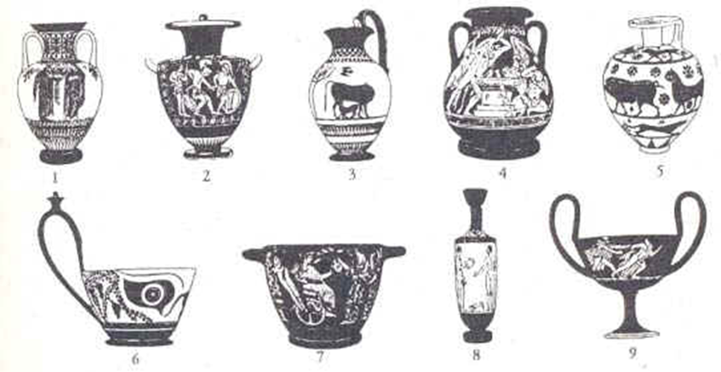
Для хранения вина и оливкового масла применялись большие двуручные остродонные сосуды – АМФОРЫ. Горлышко замазывалось смолой. Самый крупный сосуд – ПИФОС – большая глиняная бочка с плоским или заострённым дном. В пифосах держали вино и масло фиги, соления. Сосуд для смешивания вина с водой назывался КРАТЕР. Это выпуклая ваза с широким горлом, двумя ручками и подножкой. К нему полагались ОЙНОХОИ (кружки с одной ручкой и носиком для разливания напитка) и КИАФ – ковш с высокой ручкой. Особенным разнообразием отличались ПОТЭРЫ – сосуды для питья. ФИАЛЫ, СКИФОСЫ, КИЛИКИ, КАНФАРЫ и, наконец, РИТОНЫ.
Виды сосудов:
1 – амфора; 2 – гидрия; 3 – ойнохоя; 4 – пелика; 5 – арибал; 6 – киаф;
7 – кратер; 8 – лекиф; 9 – килик.

Slide 17
Что поразило, удивило вас в доме грека по сравнению с вашим домом?

Slide 18
Одежда
Страна | Нижняя одежда | Верхняя одежда | Головные уборы | Обувь
Древняя Греция | Хитон | Гиматион, хламида, пеплос. | шляпа | Крепиды, сандалии, эндромиды

Slide 19
Женская одежда греков, состоявшая из прямоугольного куска ткани жёлтого, голубого или фиолетового цвета с поясом. (Б)
Верхняя одежда у греков; представляла собой отрез ткани, которым оборачивали тело, скрепляя её пряжкой на правом предплечье или же под шеей. (В)
Накидка у греков, которую использовали как плащ: женщины надевали на пеплос или хитон, а мужчины на голое тело или хитон. (Г)
Женская и мужская нижняя одежда, тип рубахи из шерсти или льна. Он перепоясывался в талии и имел рукава или рукавные прорехи. (А)
А) Хитон;
Б) Пеплос;
В) Хламида;
Г) Гематий.

Slide 20
Мужская одежда
Основной частью мужской одежды был ХИТОН. Его надевали прямо на тело. Это кусок ткани с отверстиями для рук. Верхние концы скреплялись на плече пряжкой. Длина хитона была различной в разные периоды. Первоначально его носили очень длинным, позднее стали подбирать пояском так, что он доходил только до колен. Иногда к хитону приделывались рукава. Хитоны для рабов, слуг, ремесленников и воинов имели только одно отверстие, для левой руки, а правое плечо оставалось обнаженным.

Slide 21
Поверх хитона набрасывали ГИМАТИЙ – нечто вроде плаща. Один край гиматия укреплялся на груди под левым плечом, затем ткань закидывалась за левое плечо на спину, проходя под правой рукой или над ней, и вновь закидывалась на левое плечо так, чтобы другой конец её падал на спину. Приличный гиматий должен был спускаться ниже колен, но не доходить до лодыжек

Slide 22
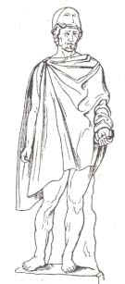
Существовал ещё другой вид плаща короткий, скреплявшийся на шее пряжкой и свободно падавший на спину и плечи. Этот плащ назывался ХЛАМИДОЙ и применялся на войне, на Охоте, в дороге. В Афинах хламида была обычной одеждой юношей.
Голова оставалась непокрытой. Греки носили шляпы только за городом. На улицах можно было встретить в шляпе только путешественника или инвалида.

Slide 23
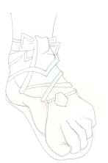
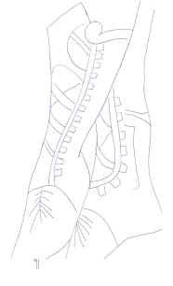
На ноги надевали сандалии, прикреплявшиеся ремнями, но существовали и другие виды обуви вроде сапог, полусапог, башмаков разного цвета – белые, чёрные или красные, часто очень нарядные, если шли в гости. Именно обувь была той частью одежды, в которой изощряли свою фантазию франты. Делали обувь обычно из кожи, но иногда и из войлока, подобно шляпам. Некоторые украшали обувь золотом или серебром.
Эндромиды
Крепиды

Slide 24
Прически
Волосы греков были густыми и пышными. Стригли их так, чтобы они падали на шею, не доходя до плеч. Щёголи носили длинные, тщательно причёсанные волосы, Атлеты напротив, стриглись коротко. Кроме франтов длинные волосы носили философы.
Афинский цирюльник мог похвастаться обширной и разносторонней практикой. Мужчины, как и женщины, красили волосы – или чтобы сделать их белокурыми, или чтобы скрыть седину.
Мужские прически: 1 – двойная заплетенная косичка; 2 – подвязанный хохолок; 3 – шлейф волос; 4- завитушки на виске.

Slide 25
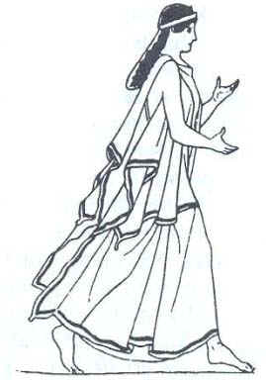
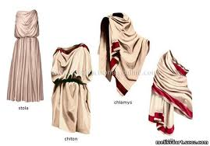
Женская одежда
Женский костюм того времени надо было не столько кроить, сколько драпировать на себе. Как и мужская , женская одежда разделялась на две основные части – легкое нижнее платье и более плотное верхнее одеяние – ПЕПЛОС. Для выхода на улицу надевали ПЕПЛОС - кусок ткани шириной около полутора метров и длиной 3- 4 метра, которым гречанки драпировались с бесконечным разнообразием складок. Иногда краем этого куска закутывали голову, если не надевали отдельное покрывало.

Slide 26
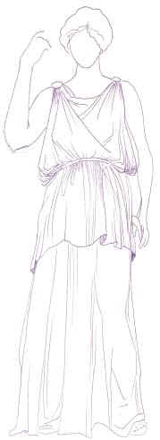
Нижний ХИТОН делался гораздо длиннее мужского. Это длинное свободное одеяние, подхваченное поясом, который замужние женщины носили под грудью, а девушки – на талии или на бёдрах. Иногда к хитону приделывались закрытые и открытые рукава. Обычно хитон скреплялся на правом плече пряжкой или перекрещивался на груди и отделывался каймой. ХИТОН – домашний костюм.
Для женских одежд применялась шерсть, полотно и прозрачная ткань, происхождение которой неизвестно. Из цветов предпочитали шафрановый, пурпурный, зелёный, серо-голубой, золотисто-коричневый и белый. Любили ткани в рисунок, яркие каймы и узоры для отделки.

Slide 27
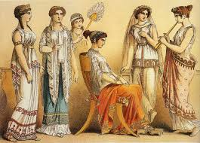
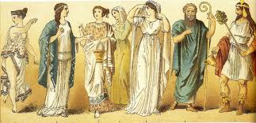
В городе женщины носили шляпы, за городом же надевали круглые почти плоские шляпы с остроконечным верхом. На ноги надевали сандалии, белые или желтые туфли и высокие ботинки. Выходя на улицу, брали зонтик и веер из павлиньих перьев или деревянный в форме лотоса. Наряд дополнялся украшениями – золотыми серьгами в форме спирали или с подвесками, золотыми ожерельями, диадемами браслетами на верхней части руки, кольцами и золотыми обручами на лодыжках.

Slide 28
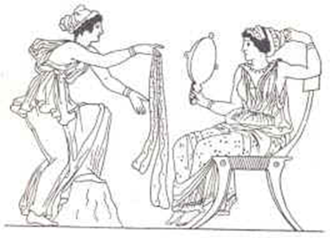
Применялись белила, румяна, краска для бровей и ресниц. Щёки и губы раскрашивались палочками из свинцового сурика. Брови красились сажей или толчёной сурьмой. Веки оттенялись углем. Ресницы темнили, а затем закрепляли микстурой из белка с аммиачной камедью. Духами злоупотребляли и мужчины.
Необходимейшим предметом в жизни женщины было зеркало. Его делали из полированного металла, прикреплённым к ручке, более или менее богато отделанной.

Slide 29
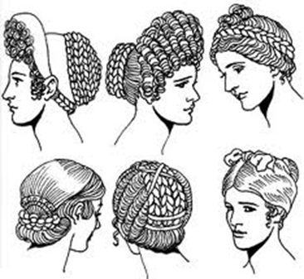
Женские прически:
1 – с узлом ; 2 – прическа в форме дыни;
3 – с платком; 4 – с чепчиком.
У женщин были длинные густые волосы. Волосы завивались, скреплялись шпильками повязками, укладывались различными фигурами и локонами.

Slide 31
Первый завтрак греки обычно съедали на заре. Трапеза состояла из нескольких кусочков хлеба, намоченных в вине. Второй завтрак был более плотным; после возвращения хозяина с рынка, в кругу семьи, в крытом портике или во внутреннем дворике ели похлёбку, гороховую или чечевичную, белый хлеб, козий сыр, оливки; запивали второй завтрак вином, разбавленным водой.
Основной пищей бедняков были ячменная похлёбка, лепёшки, каша из бобов, солёная рыба, дешевое вино, овощи. После завтрака греки отдыхают, читают Обед среднего грека состоял из 3-х блюд: растительная пища, затем следовали мясное кушанье и десерт. Обед обычно ели вечером; торжественный обед назывался симпосий. Сначала подавали плетёные корзины с хлебом, кравчий разрезал мясо; порции раздавали сотрапезникам. Пищу брали руками, вытирая их затем хлебным мякишем или особым тестом. Чтобы почерпнуть соус, лепёшку складывали наподобие ложки. Ложками ели яйца и моллюсков. Супа не подавали. Рыбу и птицу ели с приправами из зелени, уксуса и масла; предпочитали зажаренных голубей, воробьёв, жаворонков, фазанов, перепёлок, приправленных оливковым маслом, уксусом, соусами и пряностями. Подавали также сыр. Из растительных блюд за обедом ели стручковые плоды (бобы, горох), лук салат, капусту. На десерт подавали груши, яблоки, виноград, гранаты, маслины, инжир, миндаль, пирожки. Пили вино (обычно одну чашу за здоровье, вторую – за удовольствие, третью – за сон). Пить допьяна считалось не приличным.

Slide 32
Практическое задание!
Представьте: к афинянину пришли гости.
Они старательно вытерли ноги и вошли в дом.
Кто будет сидеть за праздничным столом: жена, дети, сестра (вся семья)?
Будет ли стол уставлен диковинными угощениями, разносолами, заморскими винами, сказочными яствами? 3. Может ли жена хозяина дома уйти во время приема гостей в театр, к подруге или посмотреть состязание атлетов?
4. Будет ли угощение афинянина отличаться от угощения спартанца?
Подумайте, какая ошибка (неточность) допущена в условии предложенного задания.

Slide 33
Практическое задание!
Как вы понимаете греческие пословицы:
«Человек человеку — божество»,
«Еда в одиночку — это не обед,
а кормежка»?

